Slide 1
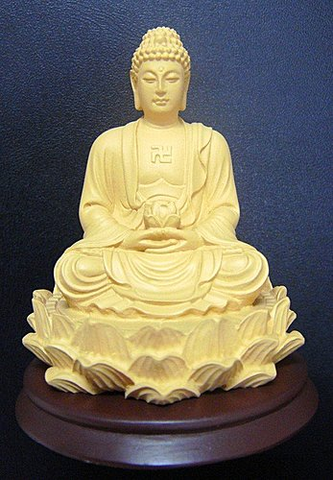

Slide 2
金剛般若波羅蜜經講記 （十二講之四）
原文出自《般若經講記》
道一編講於同淨蘭若‧2013年

Slide 3
己三 賢聖無為同證 庚一 舉如來為證 辛一 正說
須菩提！於意云何？如來得阿耨多羅三藐三菩提耶？如來有所說法耶』？
須菩提言：『如我解佛所說義，無有定法名阿耨多羅三藐三菩提，亦無有定法如來可說。何以故？如來所說法，皆不可取、不可說，非法非非法。所以者何？一切賢聖皆以無為法而有差別。

Slide 4
舉「如來之證」明「離相之般若」
離一切相的般若，難信難解。
上已明未來有人能信能證，以下再以已經能淨信實證的聖賢，來證明此難信難解的可信可證。先舉究竟圓證的如來為證。
佛問須菩提：今有兩個問題問你：
一、如來在菩提樹下成遍正覺，實有阿耨多羅三藐三菩提可證得嗎？
二、如來成道後，大轉法輪，確有法可說嗎？

Slide 5
佛舉二問之原由
佛舉此二問，因菩薩得明心菩提，即分證無上菩提，而佛卻說：『諸相非相』；又說：『不應取法，不應取非法』。
恐有人懷疑：佛得阿耨多羅三藐三菩提，不是可得嗎？不又大轉法輪嗎？
既可證可說，為什麼說『凡所有相皆是虛妄』？『不應取法，不應取非法』呢？

Slide 6
須菩提之回答
須菩提雖沒有圓證如來境界，但他是無諍行大阿羅漢，憑自己證覺無為空性的體驗，及佛說無相，比知如來聖境而回答說：如佛所說，如我所解，是沒有定性──自性的阿耨多羅三藐三菩提為佛所證，也沒有定性的法為如來所說。

Slide 7
無證‧無說
須菩提的回答，真是恰到好處！
佛陀的現覺，沒有能證所證的差別可得，所謂『無智亦無得』。如覺有什麼為智慧所得，這那裡還是正覺！
論到說法，更沒有定法可說，一切名言不得實義。
佛法雖多，不外證法與教法。
無證無說，即明如來的自證化他，無不性空離相；因為性空離相，這才成佛說法呢！

Slide 8
抉擇「無有定法可說」
但無有定法可說，決非隨便亂說。語言不得實相，但在世俗心境的習慣中，也有他的彼此、同異、是非。
如東南西北，雖沒有定性，但世俗仍有一定的方向可指；假使指東話西，即是違反世間。世間的一般語言，尚不可亂說，何況佛法！
所以，隨順世俗而安立佛法，如來師子吼，常作決定說。

Slide 9
何以證無可證，說無可說？
因佛所說的及所證的法，是沒有定性可以取著的或可說的。
取著，約心境的能證所證說；言說，約語言的能詮所詮說。
凡是心有所取，口有所說，一切都是自性空的，所以名為非法；
一切法非法的無為空寂，也還是不可取不可說，所以又說非非法。

Slide 10
釋「一切賢聖皆以無為法而有差別」
佛的自證化他如此，明心菩提也如此。
為了顯明這點，所以說：一切賢聖皆以無為法而有差別。
大聖佛陀，二乘聖者，大乘菩薩，或還在修證的進程中，或已達究竟極果，這都因體悟無為法而成。

Slide 11
既「無為」，何以成「差別」？
無為，即離一切戲論而都無所取的平等空性。
無為離一切言說，平等一味，怎麼會有聖賢的差別？
這如廣大的虛空──空間，雖可依事物而說身內的空，屋中的空，方空、圓空，但虛空性那裡有此彼差別！
虛空雖沒差別，而方圓等空，還是要因虛空而後可說。
這樣，無為法離一切戲論，在證覺中都無可取可說，而三乘聖者的差別，卻依無為法而施設。

Slide 12
第一義中無有分別（1）
《摩訶般若波羅蜜經》卷21（大正8，376a6-14）：
須菩提白佛言：世尊！若道無法，涅槃亦無法。何以故分別說是須陀洹、是斯陀含、是阿那含、是阿羅漢、是辟支佛、是菩薩、是佛？
佛告須菩提：是皆以無為法而有分別──是須陀洹、是斯陀含、是阿那含、是阿羅漢、是辟支佛、是菩薩、是佛。
世尊！實以無為法故，分別有須陀洹乃至佛？
佛告須菩提：世間言說故有差別，非第一義，第一義中無有分別說。何以故？第一義中無言說，道斷結故說後際。

Slide 13
第一義中無有分別（2）
《大智度論》卷80（大正25，650a6-15）：
須菩提意：若諸法實相中，若道、若涅槃無所有。若無所有，何以分別是須陀洹乃至辟支佛習氣未盡，佛習氣盡。
佛言：三乘聖人皆以無為法而有差別。雖因無為有差別，而有為法中可得說。
須菩提欲定佛語故問：世尊！實以無為法故有差別耶？
佛答：世俗法語言名相故可分別，第一法中無分別。何以故？第一義中一切語言道斷，以一切心所行斷故，但以諸聖人結使斷故說有後際，後際者所謂無餘涅槃。

Slide 14
辛二 校德
須菩提！於意云何？若人滿三千大千世界七寶以用布施，是人所得福德寧為多不』？
須菩提言：『甚多，世尊！何以故？是福德，即非福德性，是故如來說福德多』。
『若復有人於此經中，受持乃至四句偈等，為他人說，其福勝彼。何以故？須菩提！一切諸佛及諸佛阿耨多羅三藐三菩提法，皆從此經出。須菩提！所謂佛法者，即非佛法。

Slide 15
為何需「校量功德」？
校量功德，在《般若經》中是隨處可見的。
信解般若，必然能得大功德。
這在悟解空性的聖賢，本是用不著廣說的；但為攝引初學，而怕他們誤解空義而撥無因果，所以特為層層的校量。
功德的殊勝，在比較中最容易表顯出來。

Slide 16
約布施的「質」與「量」校其功德
佛問須菩提說：假使有人以充滿三千大千世界那麼多的七寶，布施貧窮困苦的眾生，或供養自己的父母，受教的師長，信奉的三寶，你說這人所得的功德多不多？
七寶，是金、銀、琉璃、玻璃、車渠、赤珠、瑪瑙，這是形容質的貴重。
三千大千世界，是一千小千為中千，一千中千為大千的一佛所化世界，這是形容量的眾多。

Slide 17
此「質」與「量」，真有其事嗎？
以這樣貴重而又那樣多的七寶作布施，是真有其事嗎？
有的說：這是假設的，世間七寶雖多，但總沒有這麼多；經中所說，只是假設校量罷了！
有的說：可能是真實的。法身菩薩確能以三千大千世界的七寶，上供十方諸佛，下施六道眾生。

Slide 18
須菩提約「緣起性空」回答
須菩提回答說：多極了！因所得福德，勝義諦中是沒有真實的福德性可得的。然而，因為法性空無自性，所以如幻緣起，能有一切的眾多福德可起可說。不然，實有的即不從緣起，也就沒有布施福德可說了。
須菩提這樣的解說，還是為了聽眾。一面說有緣起，一面又即此緣起而顯空性。
恐人聽說大福德，就以為福德有自性，所以必須「隨說隨泯」，攝一切法以趣空。

Slide 19
「受持」或「為他人說」勝於「布施」
佛又對須菩提說，你所說固然不錯，但不要以為那人的福德就算大了！
告訴你：假使另有人對於本經，不要說受持全部所得的功德，就是受持一四句偈，或為他人說一四句偈，所得的功德，也是超過那人的布施功德，千倍萬倍而不可計算的。

Slide 20
釋「受持四句偈」
受是領受，持是憶念明記不忘。
四句偈，有人說是我等四相，有人說是末了一頌。其實，這是形容極少的意思。
偈，有名為首盧迦偈的，是印度人對於經典文字的計算法。
不問是長行，是偈頌，數滿三十二字，名為一首盧迦偈。
如般若初會的十萬頌，金剛般若三百頌，都是指首盧迦偈而言。
受持四句偈，意思是極少的；而所得的福德極多，即顯示了本經的殊勝。

Slide 21
開發智慧的修學法
修學佛法，不外『聽聞正法，如理作意，法隨法行』。
依此修學的次第而細別起來，或說五法行──如法華，或說六法行等，或總為十法行。
十法行是：一、書寫，二、供養，三、施他，四、諦聽，五、披讀，六、受持，七、開演，八、諷誦，九、思惟，十、修習。
此中受持與為他人說，即略舉其中的二行。受持是自利，為他人說是利他，能於此甚深法門自利利他，功德當然不可思議。

Slide 22
五法行
《妙法蓮華經》卷6（大正9，47c3-8）：
佛告常精進菩薩摩訶薩：若善男子、善女人受持是法華經，若讀、若誦、若解說、若書寫，是人當得八百眼功德，千二百耳功德，八百鼻功德，千二百舌功德，八百身功德，千二百意功德。以是功德，莊嚴六根皆令清淨。

Slide 23
六法行
《妙法蓮華經》卷4（大正9，30c7-14）：
佛告藥王：又如來滅度之後，若有人聞妙法華經，乃至一偈一句，一念隨喜者，我亦與授阿耨多羅三藐三菩提記。若復有人受持、讀、誦、解說、書寫妙法華經，乃至一偈，於此經卷敬視如佛，種種供養--華香、瓔珞、末香、塗香、燒香、繒蓋、幢幡、衣服、伎樂，乃至合掌恭敬。藥王當知，是諸人等已曾供養十萬億佛，於諸佛所成就大願，愍眾生故生此人間。

Slide 24
「法施」何以勝「財施」？
七寶等財施，固然能予人們以物質的滿足，但它是暫時的；
法施，能啟發人的正知正見，健全人的品德，引導他向上增進以及解脫、成佛，由此而可得徹底的安樂，所以非財施可及！

Slide 25
「三寶」因「般若」而有（釋「皆從此經出」）
佛所以說這人的功德超過七寶布施，是因為一切佛及佛的阿耨多羅三藐三菩提法，都從此般若性空法門──經典所出生的。
《般若經》說：般若為諸佛母。
如進一層說：佛說的十二部經，修學的三乘賢聖，也沒有不是從般若法門出生的。
沒有般若，即沒有佛及菩薩、二乘，就是世間的人天善法，也不可得。

Slide 26
明「皆從此『經』出」
般若為一切善法的根源！
得無上遍正覺，所以名為佛；而無上遍正覺，即是老般若。
沒有般若因行，那裡會有無上遍正覺，那裡會有佛？
此經讚歎般若，及般若契會實相，所以不限於《金剛經》，凡與此般若無相法門相契的，都同樣的可尊。

Slide 27
釋「所謂佛法者，即非佛法」
諸佛，是佛；阿耨多羅三藐三菩提，是佛所得法。
佛與佛所得的法，合名佛法。
佛說：所說的佛法，即是非佛法。
畢竟空中，確是人法都不可得的。假使就此執為實有佛法，那就錯了！

Slide 28
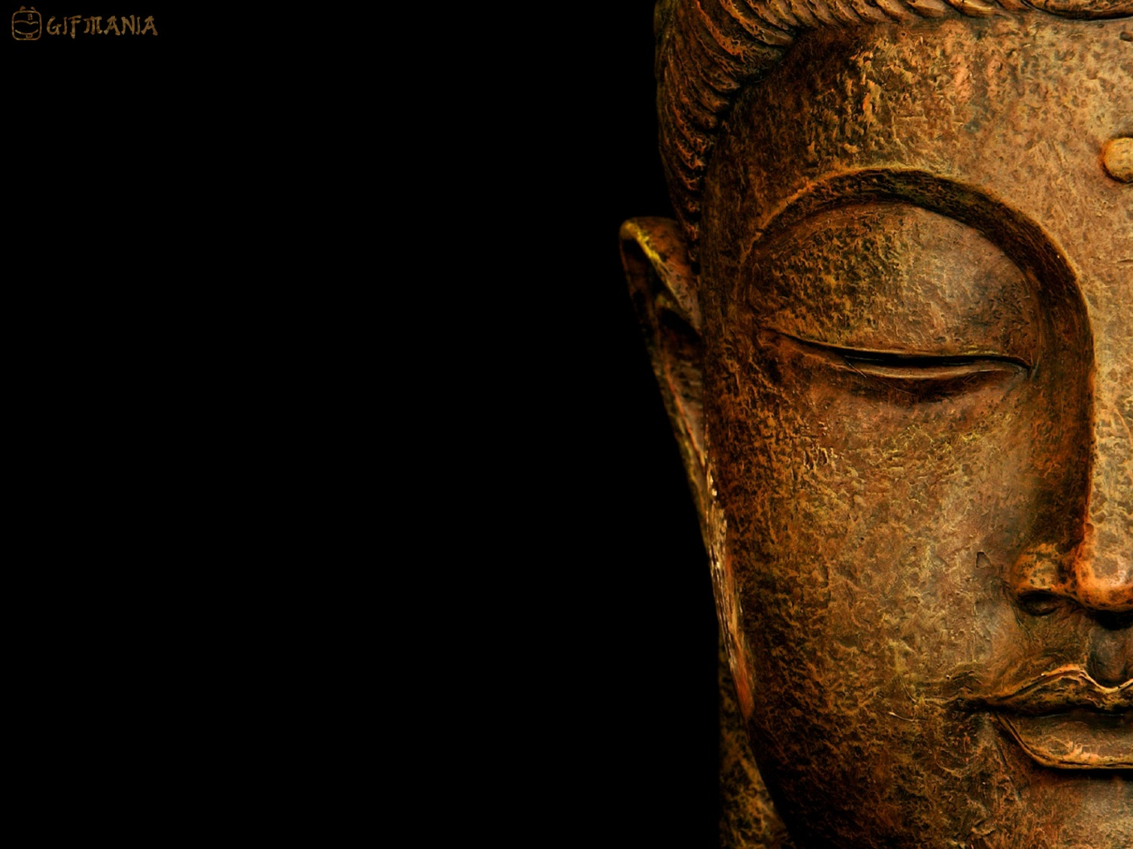
願消三障諸煩惱
願得智慧真明了
普願罪障悉消除
世世常行菩薩道
以此功德種善根
累世怨親同沾恩
由斯解脫諸苦惱
共證菩提度有情

